Slide 1
Подпрограми (функции / методи)

Slide 2
Какво е "метод"?
Всяко едно парче код, което изпълнява дадена функционалност и което сме отделили логически, може да изземе функционалността на метода. Точно това представляват методите – парчета код, които са именувани от нас по определен начин и които могат да бъдат извикани толкова пъти, колкото имаме нужда.
Един метод може да бъде извикан толкова пъти, колкото ние преценим, че ни е нужно за решаване на даден проблем. Това ни спестява повторението на един и същи код няколко пъти, както и намалява възможността да пропуснем грешка при евентуална корекция на въпросния код.

Slide 3
Прости Методи
Простите методи отговарят за изпълнението на дадено действие, което спомага за решаване на определен проблем. Такива действия могат да бъдат разпечатване на даден низ на конзолата, извършване на някаква проверка, изпълнение на цикъл и други.Деклариране на прост метод:
static void PrintHeader()
{
Console.WriteLine("----------");
}
Извикване на метода няколко пъти:
PrintHeader();
PrintHeader();
Име на метода: PrintHeader
Тялото на метода винаги е в { }

Slide 4
Защо да използваме методи?
Управляваме процеса на програмиране
Разделяме големи програми на малки части
По-добра организация на програмата ни
Подобрява четимостта на кода
Подобрява разбираемостта на кода
Избягваме повторението на програмен код
Подобрява поддръжката на кода
Преизползваемост на кода
Използване на съществуващи методи няколко пъти

Slide 5
Деклариране на методи
В езика C# декларираме методите в рамките на даден клас, т.е. между отварящата { и затваряща } скоби на класа. Декларирането представлява регистрирането на метода в програмата, за да бъде разпознаван в останалата част от нея. Най-добре познатият ни пример за метод е метода Main(…), който използваме във всяка една програма, която пишем.

Slide 6
Деклариране на методи
Тип на връщаната стойност
Име на метода
Параметри
static double GetSquare(double num)
{
return num * num;
}
Тяло
class MyProgram
{
static void Main(string[] args)
{
}
}
В C#, методите се декларират вътре в клас
Main() също е метод
Декларираните променливи са локални

Slide 7
Деклариране на методи
Тип на връщаната стойност. В случая типа е double, което означава, че методът от примера ще върне резултат,
който е от тип double. Връщаната стойност може да бъде както int, double, string и т.н., така и void. Ако типът е void,
то това означава, че методът не връща резултат, а само изпълнява дадена операция.
Име на метода. Името на метода е определено от нас, като не забравяме, че трябва да описва функцията,
която е изпълнявана от кода в тялото му. В примера името е GetSquare, което ни указва, че задачата на този метод
е да изчисли лицето на квадрат.
Списък с параметри. Декларира се между скобите ( и ), които изписваме след името му.
Тук изброяваме поредицата от параметри, които метода ще използва. Може да присъства само един параметър,
няколко такива или да е празен списък. Ако няма параметри, то ще запишем само скобите (). В конкретния пример декларираме параметъра double num.
Декларация static в описанието на метода. За момента може да приемем, че static се пише винаги, когато се декларира метод, а по-късно, когато се запознаем с обектно-ориентираното програмиране (ООП), ще разберем разликата между
статични методи(споделени за целия клас) и методи на обект, които работят върху данните на конкретна инстанция на класа (обект).

Slide 8
Извикване на методи
Извикването на метод представлява стартирането на изпълнението на кода, който се намира в тялото на метода. Това става като изпишем името му, последвано от кръглите скоби () и знака ; за край на реда. Ако методът ни изисква входни данни, то те се подават в скобите (), като последователността на фактическите параметри трябва да съвпада с последователността на подадените при декларирането на метода.

Slide 9
Извикване на метод
Методите могат да бъдат извикани чрез името им
static void PrintHeader()
{
Console.WriteLine("----------");
}
Извикване на метод:
static void Main()
{
PrintHeader();
}
Декларация на метод
Извикване на метод

Slide 10
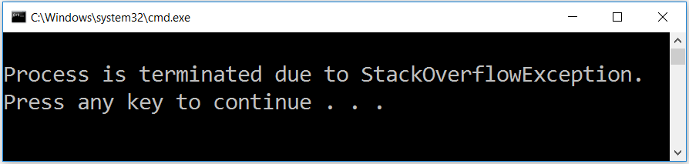
Извикване на метод (2)
Метод може да бъде извикан от:
Главният метод – Main()
static void Main()
{
PrintHeader();
}
Собственото си тяло – Рекурсия
Някой друг метод
static void PrintReceipt()
{
PrintHeader();
PrintFooter();
}

Slide 11
Задача: Празна касова бележка
Да се напише метод, който печата празна касова бележка:
CASH RECEIPT
------------------------------
Горна част
Charged to____________________
Received by___________________
Средна част
------------------------------
© SoftUni
Долна част

Slide 12
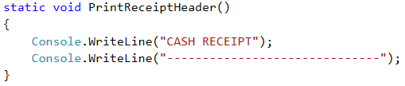
Решение: Празна касова бележка
Първата ни стъпка е да създадем void метод за принтиране на заглавната част от касовата бележка (header). Нека му дадем смислено име, което описва кратко и ясно задачата му, например PrintReceiptHeader. В тялото му ще напишем кода от примера по-долу:
Съвсем аналогично ще създадем още два метода за разпечатване на средната част на бележката (тяло) PrintReceiptBody и за разпечатване на долната част на бележката (footer) PrintReceiptFooter.
След това ще създадем и още един метод, който ще извиква трите метода, които написахме до момента един след друг:
Накрая ще извикаме метода PrintReceipt от тялото на главния Main метод за нашата програма:

Slide 13
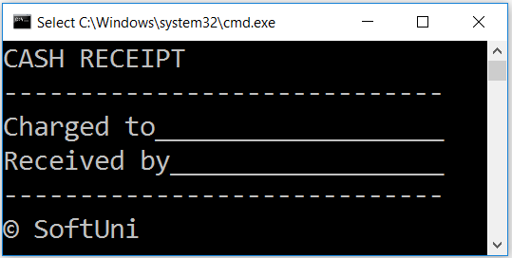
Решение: Празна касова бележка
Използвайте знака "\u00A9" за символът ©
Направете метод PrintReceipt(), който вика трита метода:
private static void PrintReceipt()
{
PrintHeader();
PrintBody();
PrintFooter();
}

Slide 14
Методи с параметри. Използване на параметри
Параметрите могат да бъдат всеки тип данни
static void PrintNumbers(int start, int end)
{
for (int i = start; i <= end; i++)
{
Console.Write("{0} ", i);
}
}
Деклариране на
int start и int end
Няколко параметъра, разделени със запетайка
Извикване на метод с конкретни стойности
static void Main()
{
PrintNumbers(5, 10);
}
Подаване на конкретни стойности

Slide 15
Използване на параметри (2)
Няколко параметъра от различни типове
Можем да подаваме нула или няколко параметъра
Параметрите могат да бъдат от различни типове
Всеки параметър има име и тип
static void PrintStudent(string name, int age, double grade)
{
Console.Write("Student: {0}; Age: {1}, Grade: {2}",
name, age, grade);
}
Тип на параметъра
Име на параметъра

Slide 16
Задача: Знак на цяло число
Да се създаде метод, който печата знака на цяло число n:
2
The number 2 is positive.
-5
The number -5 is negative.
0
The number 0 is zero.

Slide 17
Решение: Знак на цяло число
static void PrintSign(int number)
{
if (number > 0)
Console.WriteLine("The number {0} is positive", number);
else if (number < 0)
Console.WriteLine("The number {0} is negative.", number);
else
Console.WriteLine("The number {0} is zero.", number);
}

Slide 18
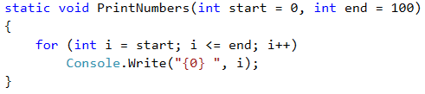
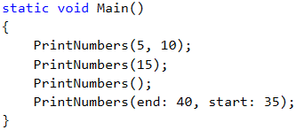
Незадължителни параметри
Езикът C# поддържа използването на незадължителни параметри. Те позволяват пропускането на параметри при извикването на метода. Декларирането им става чрез осигуряване на стойност по подразбиране в описанието на съответния параметър.
Следващият пример онагледява употребата на незадължителните параметри:
Показаният метод PrintNumbers може да бъде извикан по няколко начина:

Slide 19
Задача: Принтиране на триъгълник
Да се създаде метод, който принтира триъгълник, както е показано в примерите:
1
1 2
1 2 3
1 2 3 4
1 2 3
1 2
1
1
1 2
1 2 3
1 2
1
3
4

Slide 20
Решение: Принтиране на триъгълник
Създайте метод, който принтира един ред, състоящ се от числа в диапазон от определено начало до определен край:
static void PrintLine(int start, int end)
{
for (int i = start; i <= end; i++)
{
Console.Write(i + " ");
}
Console.WriteLine();
}

Slide 21
Решение: Принтиране на триъгълник (2)
Създайте метод, който принтира първата и после втората половина на триъгълника:
static void PrintTriangle(int n)
{
for (int line = 1; line <= n; line++)
{
PrintLine(1, line);
}
for (int line = n - 1; line >= 1; line--)
{
PrintLine(1, line);
}
}
Метод с параметър n

Slide 22
Задача: Рисуване на запълнен квадрат
Нарисувайте на конзолата запълнен квадрат със страна n, както е показно в примера:
Метод с параметър n
--------
-\/\/\/-
-\/\/\/-
--------
static void PrintHeaderRow(int n)
{ Console.WriteLine(
new string('-', 2 * n)); }
static void PrintMiddleRow(int n)
{
Console.Write('-');
for (int i = 1; i < n; i++)
Console.Write("\\/");
Console.WriteLine('-');
}
4
static void Main() {
int n = // TODO: read n
PrintHeaderRow(n);
for (int i = 0; i < n - 2; i++)
PrintMiddleRow(n);
PrintHeaderRow(n);
}

Slide 23
Типове на връщаната от метода стойност
Тип void – не връща никаква стойност (само изпълнява кода)
Други типове – връщат стойност от тип,съвместим с типа на метода
static void AddOne(int n)
{
n += 1;
Console.WriteLine(n);
}
Няма оператор return
static int PlusOne(int n)
{
return n + 1;
}
Оператор return със стойност int

Slide 24
Оператор Return
За да получим резултат от метода, на помощ идва операторът return. Той трябва да бъде използван в тялото на метода и указва на програмата да спре изпълнението му и да върне на извиквача на метода определена стойност, която се определя от израза след въпросния оператор return.
Void методите могат да бъдат спрени с използване на return;
static string ReadFullName()
{
string firstName = Console.ReadLine();
string lastName = Console.ReadLine();
return firstName + " " + lastName;
}
return;

Slide 25
Употреба на връщаната стойност
Стойностите могат да се:
Присвояват на променлива:
Използват в изрази:
Предават директно на друг метод:
int max = GetMax(5, 10);
decimal total = GetPrice() * quantity * 1.20m;
int age = int.Parse(Console.ReadLine());

Slide 26
Пример: превръщане на температура
Превърнете температурата от Фаренхайт в Целзий:
static double FahrenheitToCelsius(double degrees)
{
double celsius = (degrees - 32) * 5 / 9;
return celsius;
}
static void Main()
{
Console.Write("Temperature in Fahrenheit: ");
double t = Double.Parse(Console.ReadLine());
t = FahrenheitToCelsius(t);
Console.Write("Temperature in Celsius: {0}", t);
}

Slide 27
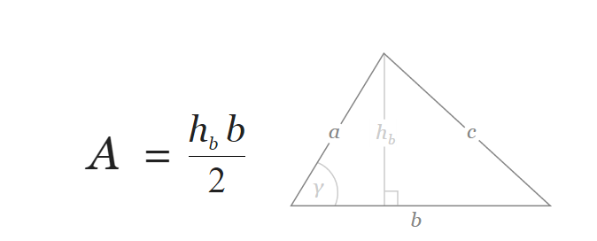
Задача: Лице на триъгълник
Да се напише метод, който изчислява лицето на триъгълник по дадени основа и височина и връща стойността му.
b = 3
h_{b} = 4
A = 6

Slide 28
Решение: Лице на триъгълник
Направете метод с два double параметъра и double връщана стойност:
static double GetTriangleArea(double width, double height)
{
return width * height / 2;
}
static void Main()
{
double width = double.Parse(Console.ReadLine());
double height = double.Parse(Console.ReadLine());
Console.WriteLine(GetTriangleArea(width, height));
}

Slide 29
Задача: Степен на число
Да се напише метод, който изчислява и връща резултата от повдигането на число на дадена степен
static double RaiseToPower(double number, int power)
{
double result = 1;
for (int i = 0; i < power; i++)
{
result *= number;
}
return result;
}
2⁸
256
3⁴
81

Slide 30
Сигнатура на метода
В програмирането начинът, по който се идентифицира един метод, е чрез двойката елементи от декларацията му – име на метода и списък от неговите параметри. Тези два елемента определят неговата спецификация, т. нар. сигнатура на метода.
static void Print(string text)
{
Console.WriteLine(text);
}
В този пример сигнатурата на метода е неговото име (Print), както и неговият параметър (string text).
Ако в програмата ни има методи с еднакви имена, но с различни сигнатури, то казваме, че имаме варианти на методи (method overloading).
Сигнатура
на метод

Slide 31
Варианти на методи
Можем да използваме едно име на няколко метода с различни сигнатури (име и параметри на метод)
static void Print(string text)
{
Console.WriteLine(text);
}
Различни сигнатури
static void Print(int number)
{
Console.WriteLine(number);
}
Различни сигнатури
Различни сигнатури
static void Print(string text, int number)
{
Console.WriteLine(text + ' ' + number);
}

Slide 32
Сигнатура и тип на връщаната стойност
Важно е да отбележим, че връщаният тип като резултат на метода не е част от сигнатурата му. Ако връщаната стойност беше част от сигнатурата на метода, то няма как компилаторът да знае кой метод точно да извика.
Ето един пример:
Kомпилаторът не би могъл да прецени кой от двата метода да изпълни
static void Print(string text)
{
Console.WriteLine(text);
}
static string Print(string text)
{
return text;
}

Slide 33
Изпълнение на програма
Изпълнението се продължава след извикване на метод:
static void Main()
{
Console.WriteLine("before method executes");
PrintLogo();
Console.WriteLine("after method executes");
}
Първо изпълнение
Извикване на метод
Следващо изпълнение
static void PrintLogo()
{
Console.WriteLine("Company Logo");
Console.WriteLine("http://www.companywebsite.com");
}

Slide 34
Задача числа
Да се създаде метод GetMin(int a, int b), който връща по-малкото от две числа. Да се напише програма, която чете като входни данни от конзолата две числа и печата най-малкото от тях. Да се използва метода GetMin(…), който е вече създаден.

Slide 35
Задача: По-голямата от две стойности
Да се създаде метод GetMax(), който връща като резултат по-голямата от дветe стойности. Стойностите могат да бъдат int, char или string.
char
a
z
z
int
2
16
16
string
aaa
bbb
aaa

Slide 36
Стойностите от тип string не позволяват да бъдат сравнявани чрез операторите < и >. Ще използваме метода CompareTo(…), който връща числова стойност: по-голяма от 0 (сравняваният обект е по-голям), по-малка от 0 (сравняваният обект е по-малък) и 0 (при два еднакви обекта).
if(first.CompareTo(second)>=0)
{
……
}
else
{
……
}

